Slide 1

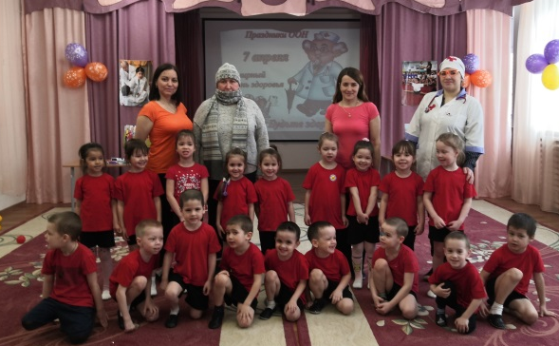
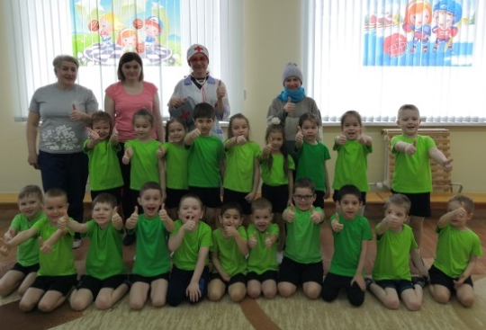
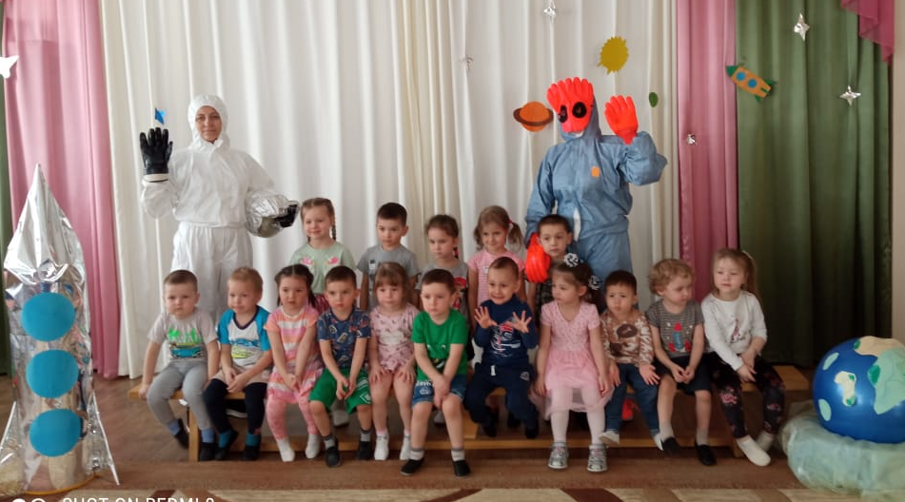
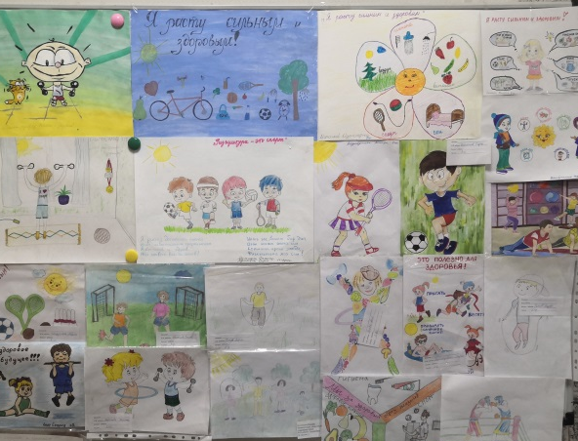
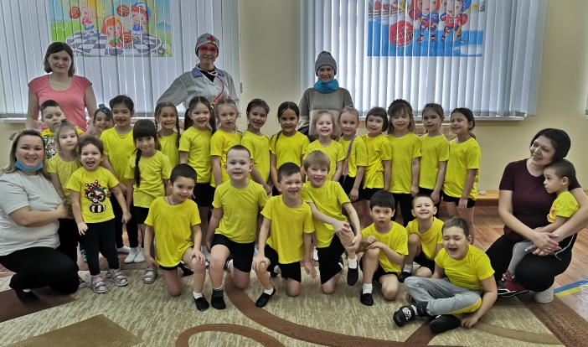
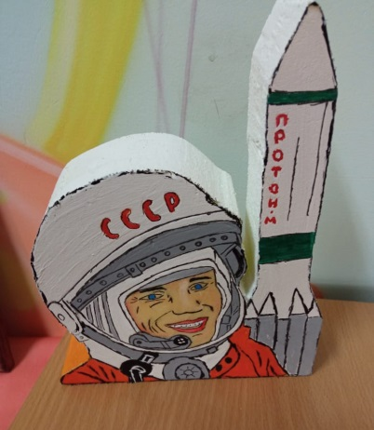
ФОТОРЕПОРТАЖ
МАДОУ «Детский сад №67 комбинированного вида с татарским языком воспитания и обучения» Советского района г.Казани

Slide 2
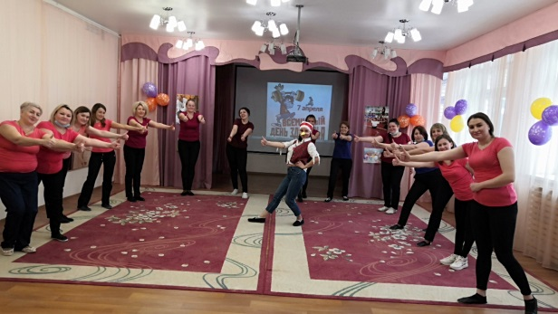
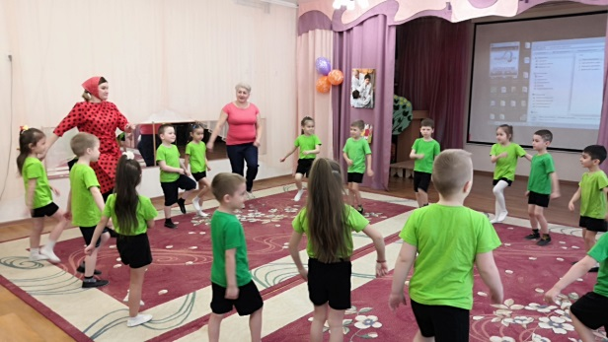
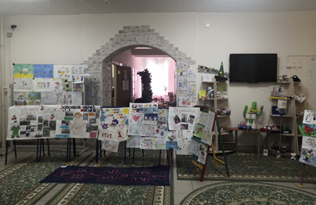
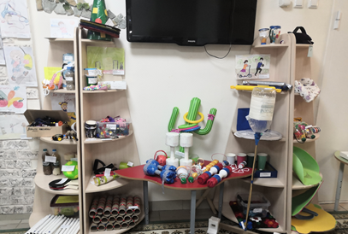
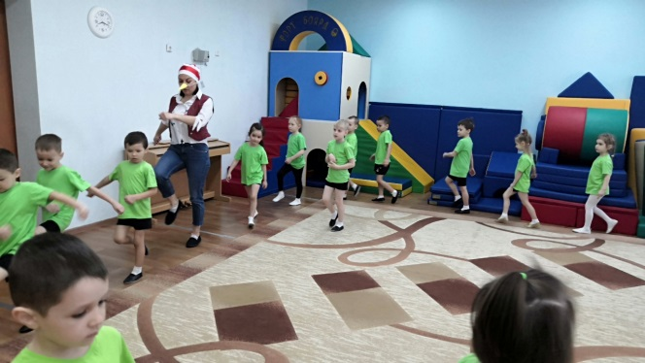
МАДОУ «Детский сад №67 комбинированного вида с татарским языком воспитания и обучения» Советского района г.Казани
Образовательное учреждение
Проект, посвященный Всемирному дню Здоровья «Сәламәтлек атнасы»

Slide 3
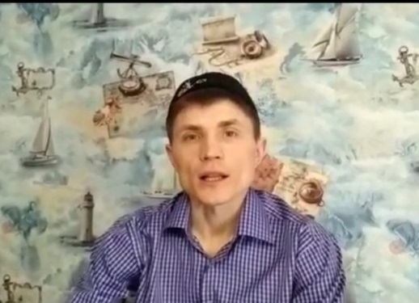
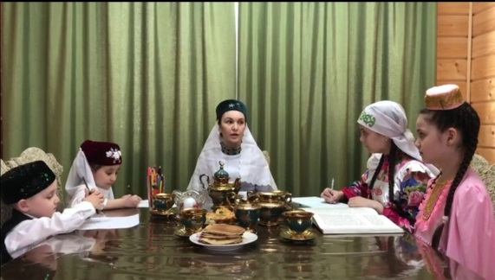
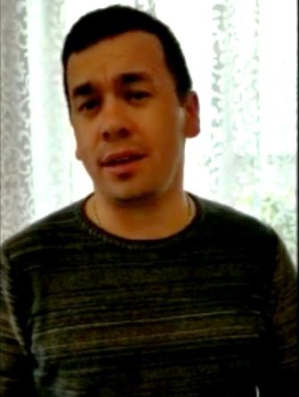
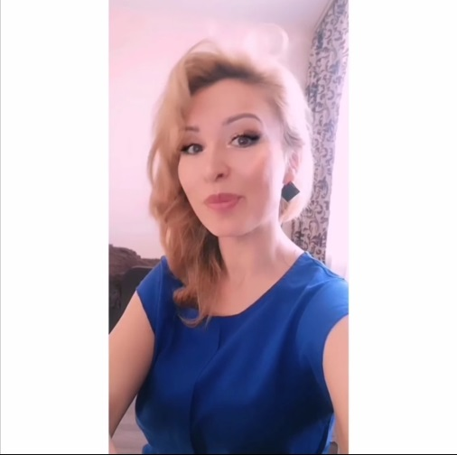

МАДОУ «Детский сад №67 комбинированного вида с татарским языком воспитания и обучения» Советского района г.Казани
Образовательное учреждение
Проект - флешмоб, посвященный 135-летию Габдуллы Тукая «Тукайны укыйбыз»
https://vk.com/ds_67_miras

